Slide 1

독도영토학
21621247 김성우

Slide 2
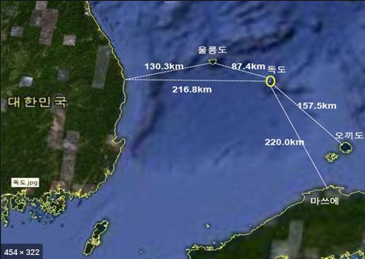
독도와 한국그리고 일본의 거리

Slide 3
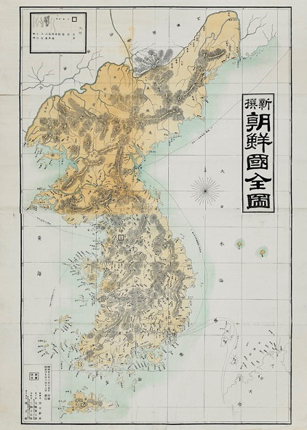
신찬조선국전도
(1894년)
독도와 울릉도, 한반도가
같은 색인 노란색으로 표기

Slide 4
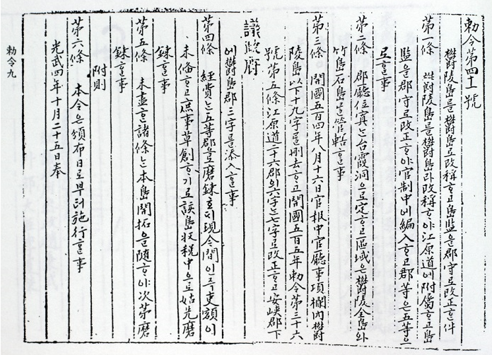
칙령 제41호
(1900년)
을사늑약->외교권x
영토획득->국제법적으로무효

Slide 5
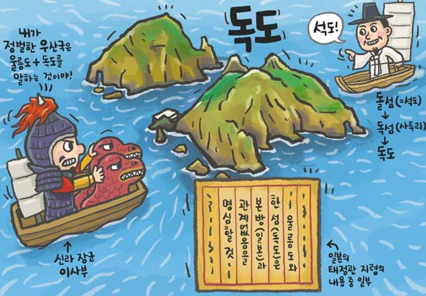
세종실록 지리지
우산국=울릉도+독도
우산국=무릉과우산
(무릉도=울릉도)

Slide 6




Slide 7
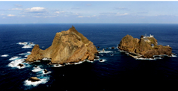
화산섬 독도
서도와 동도를
제외한 나머지
수면아래

Slide 8
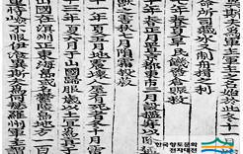
삼국사기
지증왕 13년6월여름
우산국이 귀복..복속되었다
라는문장기록

Slide 9
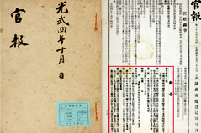
대한제국 관보
광무4년이바로1900년,
10월에 관보형태로발표

Slide 10
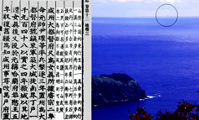
고려사
날씨가 맑은날
육안으로 확인가능

Slide 11
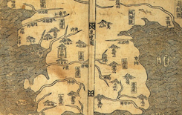
신증동국여지승람
조선시대에 제작
독도가 조선의 영토로
표시

Slide 12
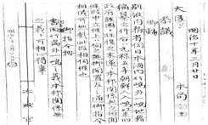
일본 태정관 발행문서
일본 정부에서 만든 태정관
발행문서 ->독도는 한국땅

Slide 13
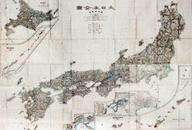
대일본국전도
독도와 울릉도
표기x

Slide 14
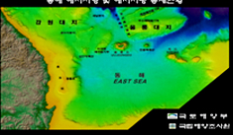
해저 지명 등재 현황
동해 해저 10곳의 한국식 지명
국제해저지명집에 실림
국제사회에서 표준으로 사용

Slide 15
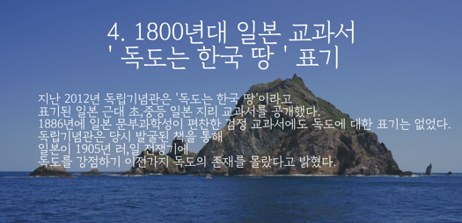
‘독도는 한국 땅’ 이라고 일본에서도 표기

Slide 16
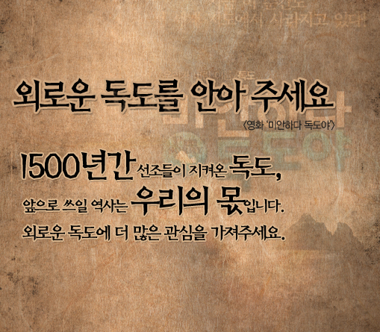
지켜야할 독도
앞날은 우리가 지켜야한다

Slide 17
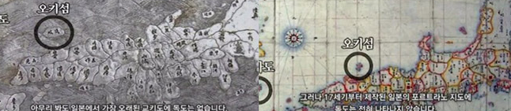
‘교키도’ 에도
독도표기x

Slide 18
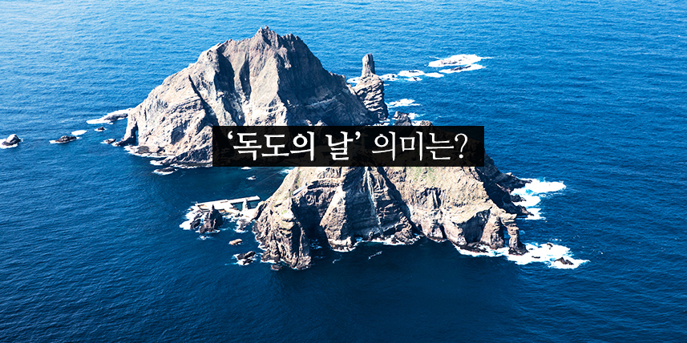
독도의날
10월 25일
2000년 독도의날지정을
제안
서명운동
국회청원운동

Slide 19
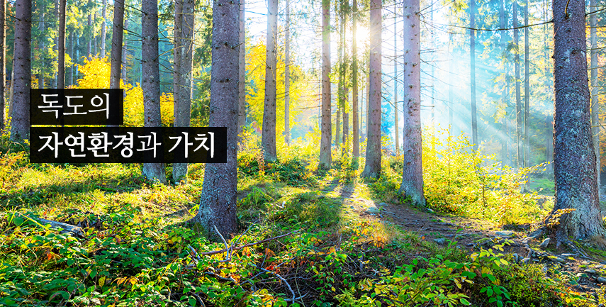
특별한 해양자원
영양소가 풍부한 바닷물
(해양심층수)
에너지자원 풍부
(가스 하이드레이트풍부)
독도의가치
약12조5586억 정도로
추정

Slide 20
독도가 왜 우리땅인가?
https://www.youtube.com/watch?v=EwDmfWILRa8

